Slide 1





LA QUÊTE DE CONFIANCE DANS LES INSTITUTIONS POLITIQUES : QUELLE PLACE POUR LE DROIT ?
Collège Belgique | Académie Royale de Belgique
Bocholtz| 24 avril 2025
Céline Romainville (UCLouvain)
Léna Geron (ULiège)

Slide 2

Introduction
Mise en contexte
Les juristes et la confiance
La question et son actualité
Objectif et plan de l’exposé

Slide 3
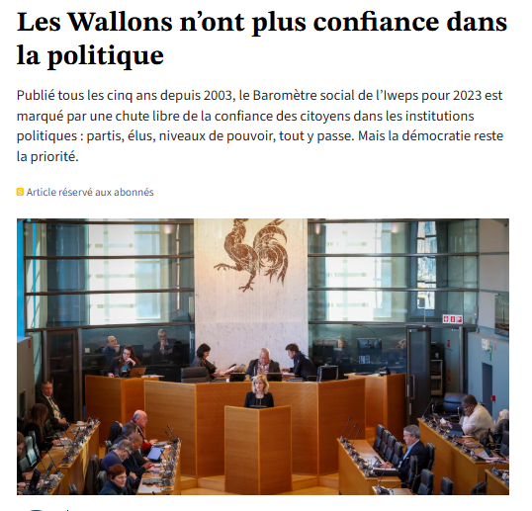
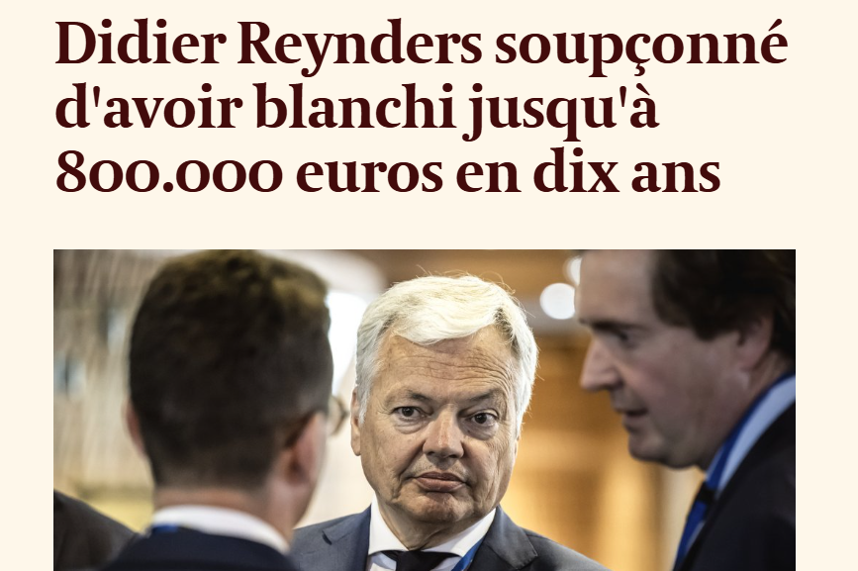
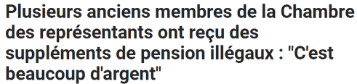
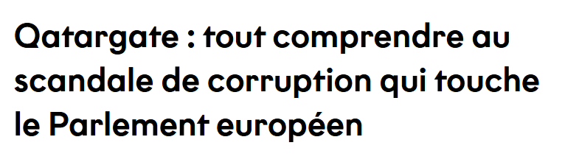
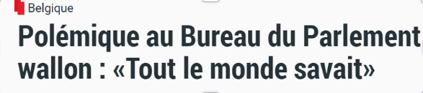
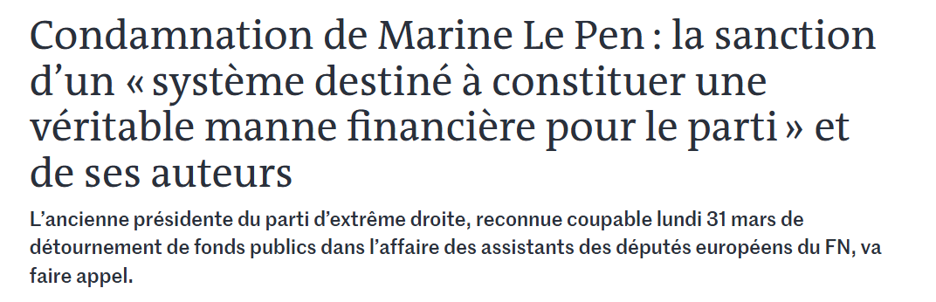
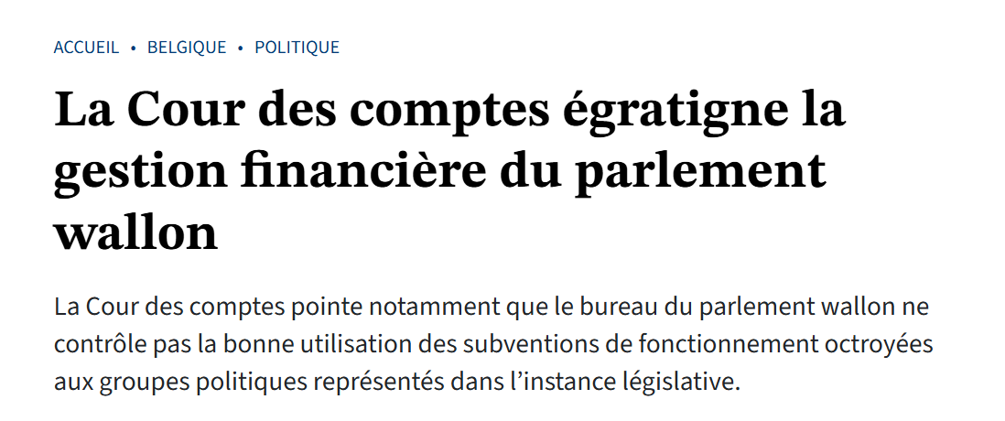

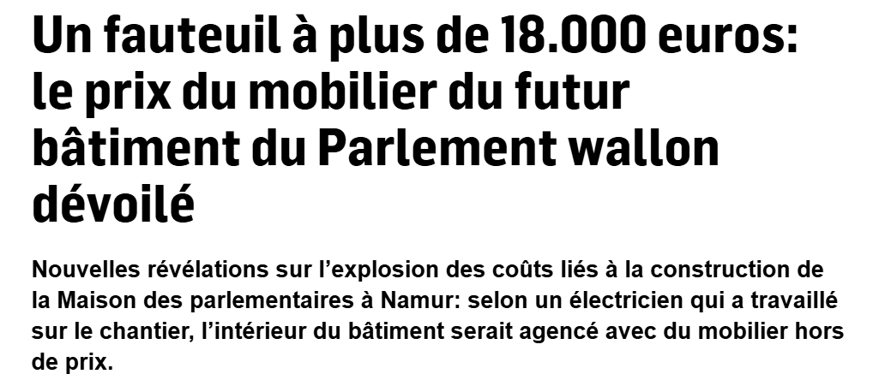
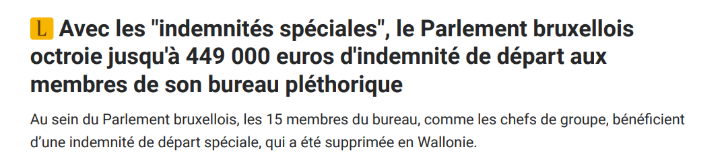

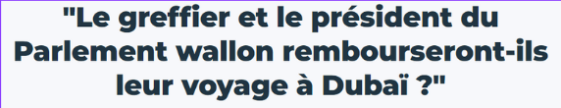
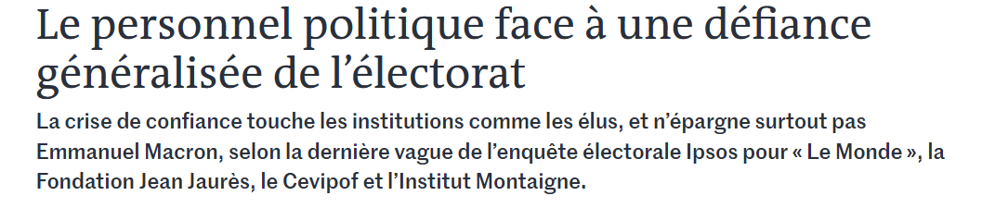
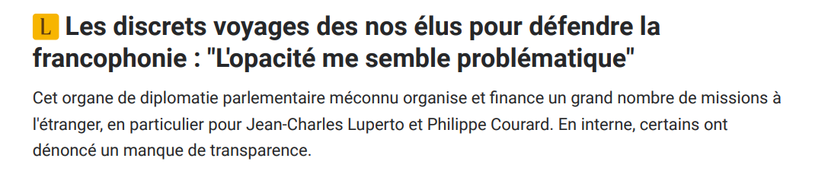
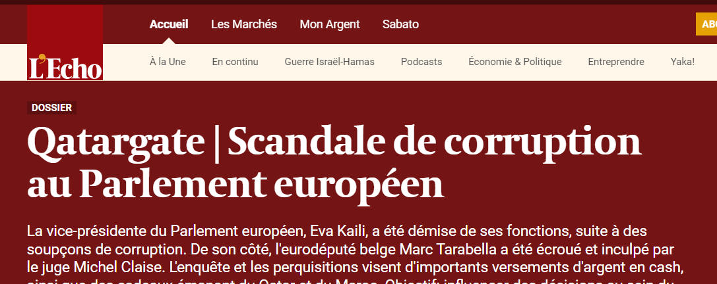
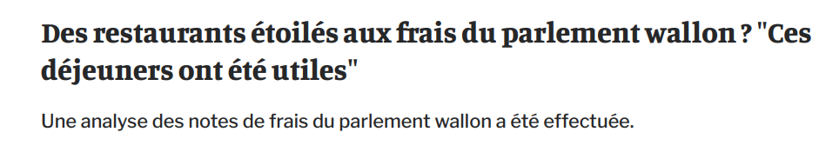
Introduction
Contexte

Slide 4
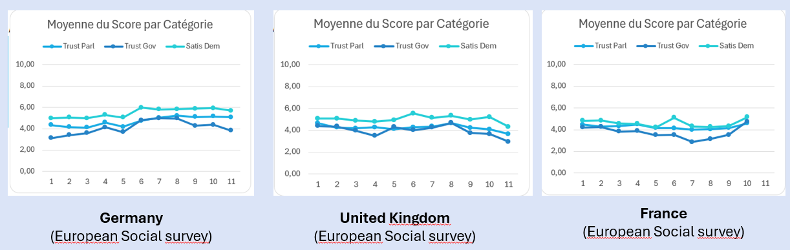
Introduction
Contexte
UNE CRISE DE LA CONFIANCE ?

Slide 5
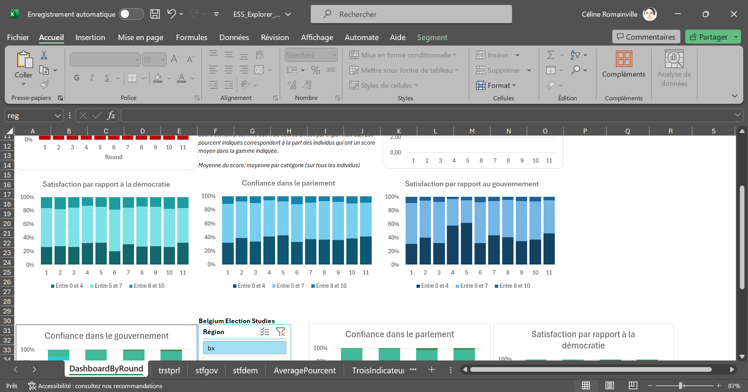

Introduction
Contexte
UNE CRISE DE LA CONFIANCE ?
Étude statistique menée avec Christian Ritter et Jessica De Rongé et réalisée à partir de données ESS – Rounds 1-11 (2002-2022) – BE (moyenne nationale)
La confiance déclarée dans les études versus…

Slide 6

Introduction
Contexte
UNE CRISE DE LA CONFIANCE ?
Mais :
Montée de l’abstentionnisme
Déclin de l’intérêt pour le politique
Polarisation des débats
Suspicion à l’égard des politiques
Rejet à l’égard des formes d’intermédiation (partis, syndicats)
Demande de plus en plus accrue pour la mise en place d’un leader unique et charismatique
Augmentation des sentiments négatifs envers le politique
Diminution du sentiment d’avoir, grâce au système politique, une influence sur les décisions
La confiance révélée par les comportements

Slide 7





Introduction
Les juristes et la confiance
La confiance…
est au cœur des théories démocratiques
a un rôle central dans les démocraties contemporaines
responsabilité politique (Parlement vs Gouvernement)
responsabilité démocratique (citoyens vs gouvernants)
Pourtant…
elle reste peu étudiée par la littérature juridique

Slide 8
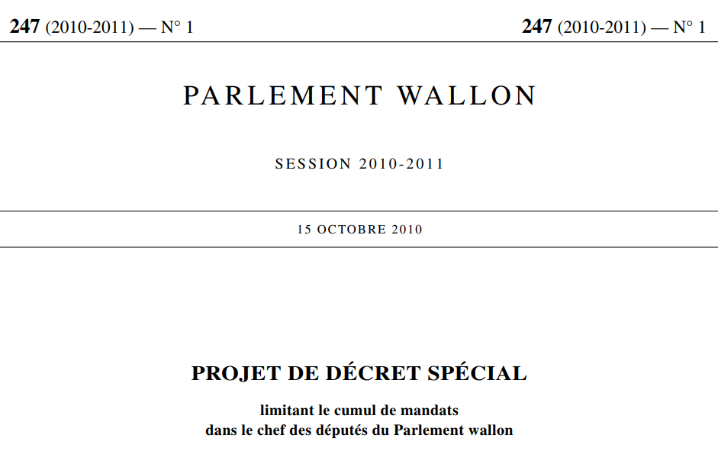
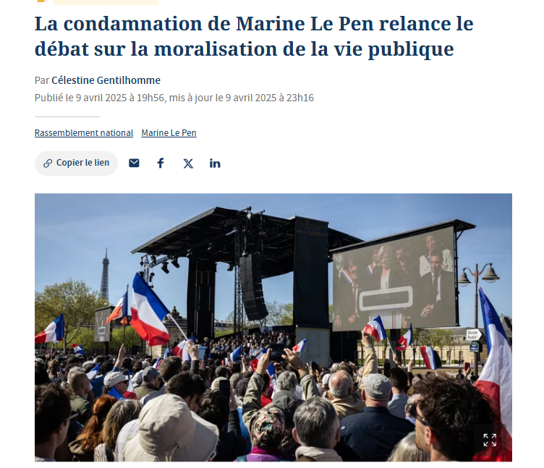
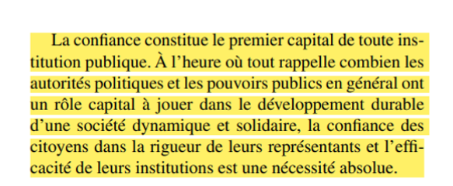
Introduction
La question et son actualité

Slide 9
Introduction
Objectif et plan de l’exposé
Introduction
La confiance politique ?
Les objets de la confiance en droit constitutionnel
Le rôle du droit constitutionnel dans la fabrique de la confiance
Conclusions
I.
II.
III.

Slide 10

I.
LA CONFIANCE POLITIQUE ?

Slide 11
I. La confiance politique ?
Essai de définition
LA CONFIANCE DANS LES SCIENCES SOCIALES ET POLITIQUES :
Une pluralité des pratiques de confiance
Des attentes qui concernent la bienveillance, l’intégrité et/ou la compétence ?
Confiance interpersonnelle et systémique

Slide 12
I. La confiance politique ?
Essai de définition
PROPOSITION DE DÉFINITION INTERDISCIPLINAIRE DE LA CONFIANCE :
« l’état cognitif et motivationnel complexe, mélange de rationalité, de sentiments et d’engagements, d’une personne, ou d’une institution, (le « trustor »), qui s’engage dans une relation sociale avec un ou des autres, le(s) (trustees), sur la base de l’espérance que ladite personne ou ladite institution tiendra ses engagements ; étant entendu que le « trustee » dispose d’un certain degré de liberté pour réaliser les attentes du « trustor » et étant donné que le trustor et le trustee sont placés dans une forme de dépendance ou d’interdépendance par rapport à un objet ou un ensemble d’objets » (C. Romainville & L. Geron)

Slide 13
I. La confiance politique ?
Essai de définition
PROPOSITION DE DÉFINITION DE LA CONFIANCE POLITIQUE :
« La croyance générale dans la capacité des institutions politiques à bien fonctionner et/ou dans la motivation bienveillante et la capacité des responsables politiques à accomplir efficacement leurs fonctions » (P. NORRIS, « The conceptual framework of political support”, in Hanbook of political trust, p. 24).
National Identities
Evaluation of Regime Performance
Confidence in Regime Institutions
Approval of incumbent office holders
Approval of Regime Principles and Values
P

Slide 14
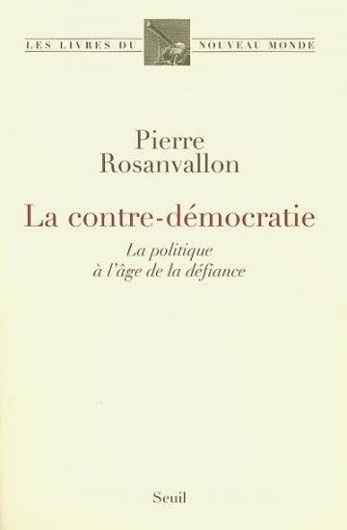
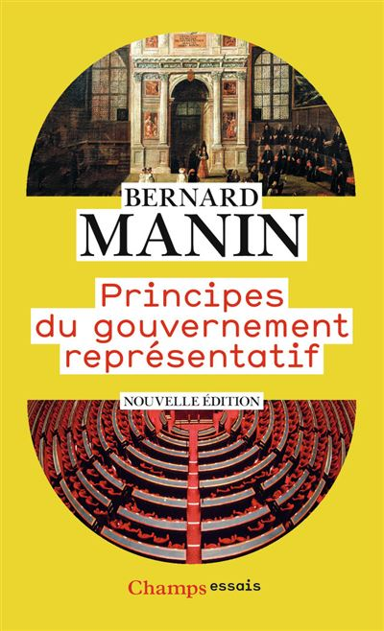
I. La confiance politique ?
La confiance dans les théories démocratiques
Confiance et pouvoir politique en démocratie
La démocratie, ce régime de méfiance
La confiance, condition nécessaire de la représentation
Confiance et responsabilité politique
P

Slide 15
I. La confiance politique ?
TROIS RELATIONS DE CONFIANCE À EXPLORER EN DROIT CONSTITUTIONNEL :
LA RELATION CITOYENS/PARLEMENTAIRES
LA RELATION PARLEMENT/GOUVERNEMENT
LA RELATION GOUVERNANTS/GOUVERNÉS
P

Slide 16
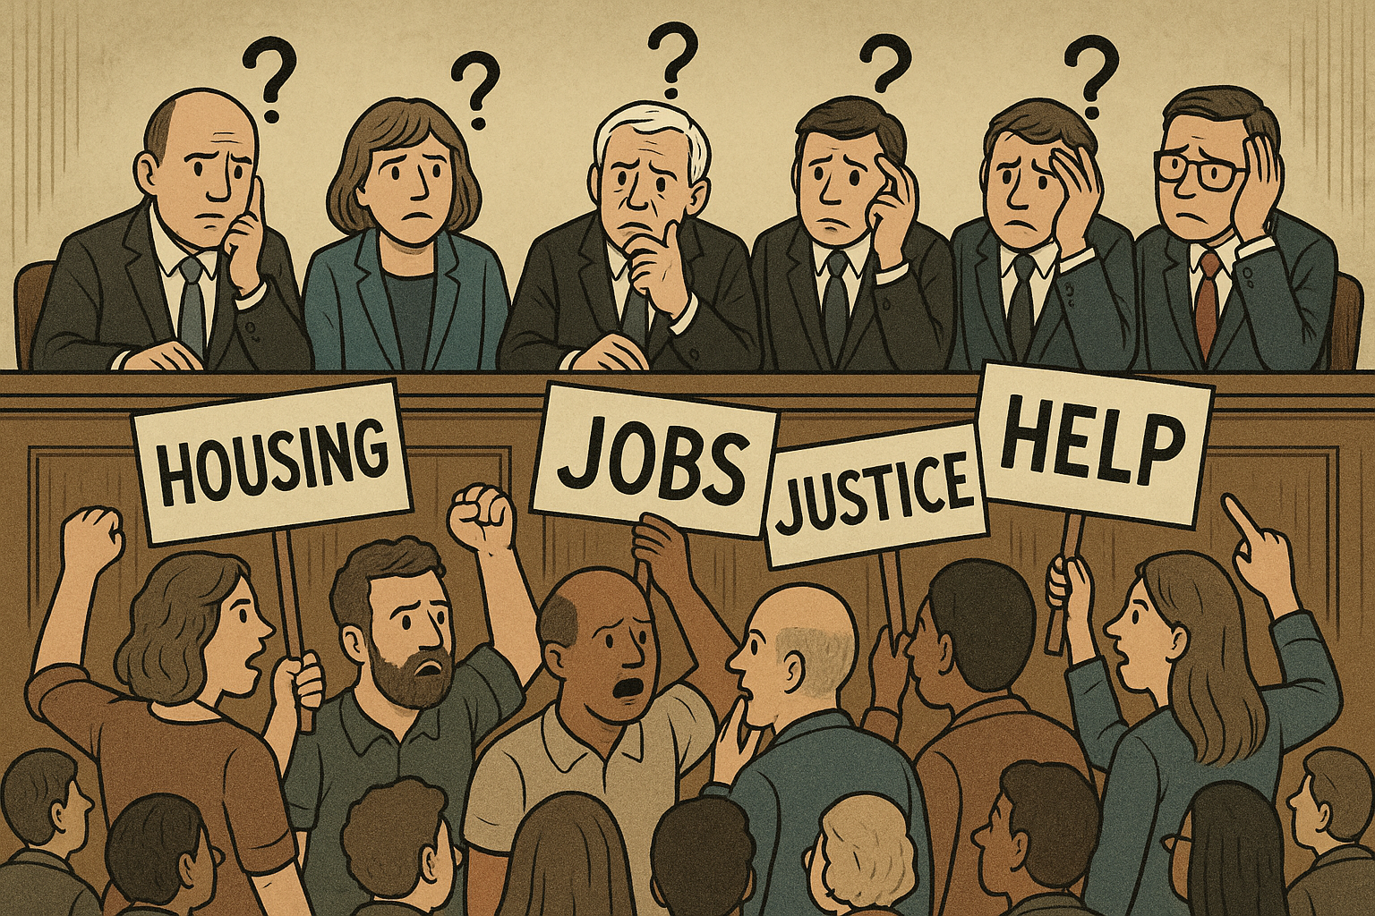
II. LES OBJETS DE LA CONFIANCE EN DROIT CONSTITUTIONNEL

Slide 17
II. Les objets de la confiance en droit constitutionnel
Examen des relations de confiance
LA RELATION CITOYENS/PARLEMENTAIRES
Quel est l’objet de confiance « réel » ?
LA RELATION PARLEMENT/GOUVERNEMENT
LA RELATION GOUVERNANTS/GOUVERNÉS
Quel est l’objet de confiance juridiquement formalisé ?
Quel est l’objet de confiance juridiquement formalisé ?
Quel est l’objet de confiance juridiquement formalisé ?
Quel est l’objet de confiance « réel » ?
Quel est l’objet de confiance « réel » ?

Slide 18
II. Les objets de la confiance en droit constitutionnel
La relation citoyens/parlementaires
Les dispositifs juridiques de confiance dans les élu.e.s belges
Catégories | (Propositions de) normes
ARGENT | Statut pécuniaire (indemnité parlementaire, fiscalisation de l’indemnité, sanction financière de l’absentéisme, indemnité de départ, pension) ; contrôle des dépenses et financement électoraux ; contrôle des dépenses des élus et des assemblées législatives ; missions des parlementaires à l’étranger ; cumul d’indemnités publiques
INFLUENCES EXTERNES | Lutte contre la corruption ; incompatibilités ; déclarations de mandat et de patrimoine ; encadrement du lobbying ; régime des dons et cadeaux
ANCRAGE TERRITORIAL | Incompatibilités (entre différents niveaux de pouvoir) ; tracé des circonscriptions électorales ; permanences sociales
TRAVAIL PARLEMENTAIRE | Codes de déontologie ; lutte contre l’absentéisme parlementaire ; durée des vacances parlementaires ; publicité des commissions parlementaires, des séances plénières et des documents parlementaires
RAPPORT AU REPRÉSENTÉS | Représentativité des assemblées (représentation proportionnelle, quotas, sélection des candidats, règles d’éligibilité et de droit de vote, suppression des listes de suppléant, suppression de l’effet dévolutif de la case de tête) ; démocratie participative et délibérative (commissions délibératives, droit de pétition, consultation populaire) ; congé politique

Slide 19
II. Les objets de la confiance en droit constitutionnel
Examen des relations de confiance
LA RELATION CITOYENS/PARLEMENTAIRES
Quel est l’objet de confiance « réel » ?
LA RELATION PARLEMENT/GOUVERNEMENT
LA RELATION GOUVERNANTS/GOUVERNÉS
Quel est l’objet de confiance juridiquement formalisé ?
Quel est l’objet de confiance juridiquement formalisé ?
Quel est l’objet de confiance juridiquement formalisé ?
Quel est l’objet de confiance « réel » ?
Quel est l’objet de confiance « réel » ?

Slide 20

III. LE RÔLE DU DROIT CONSTITUTIONNEL DANS LA FABRIQUE DE LA CONFIANCE

Slide 21


III. Le rôle du droit constitutionnel dans la fabrique de la confiance
Le rôle du droit dans la confiance
Droit et confiance
Droit, conservation et changement
Droit, confiance institutionnelle, confiance interpersonnelle
Les dispositifs de confiance
Le problème de la régression à l’infini

Slide 22
III. Le rôle du droit constitutionnel dans la fabrique de la confiance
Examen des relations de confiance
LA RELATION CITOYENS/PARLEMENTAIRES
LA RELATION PARLEMENT/GOUVERNEMENT
LA RELATION GOUVERNANTS/GOUVERNÉS
Importance de la lisibilité des règles
Clarifier et renforcer la responsabilité politique
Quels sont les effets des règles adoptées pour renforcer la confiance dans les parlementaires ?
Quelles sont les règles qui pourraient avoir un impact sur la confiance dans les parlementaires ?
Rôle de la vérité
Développer davantage les enjeux d’équité et de solidarité
Renforcer la responsabilité « pour l’avenir »

Slide 23


CONCLUSIONS

Slide 24


Merci.
À paraître.
celine.romainville@uclouvain.be
lena.geron@uliege.be

